Slide 2
CHỦ ĐỀ 5
LÀM QUEN VỚI HÌNH PHẲNG
BÀI 27: ĐƯỜNG GẤP KHÚC, HÌNH TỨ GIÁC

Slide 3
TIẾT 1

Slide 5


1
Dùng một tờ giấy hình chữ nhật, gấp rồi cắt thành một hình vuông và một hình chữ nhật (theo mẫu).

Slide 6
1
Gấp rồi cắt một hình vuông thành 4 hình tam giác.

Slide 7
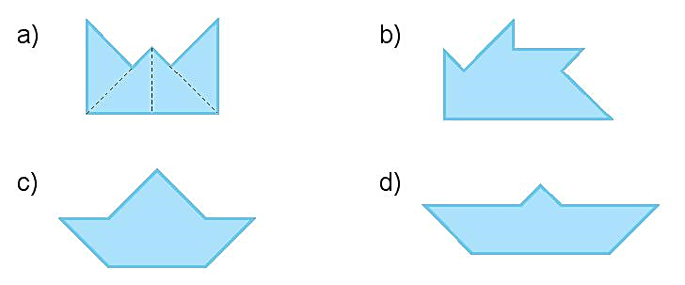

Slide 8
3
Cắt hình đã cho thành 2 phần để ghép lại được một hình vuông (theo mẫu).
a) b)

Slide 9
4
Hình nào ở cột bên trái ghép được hình ở cột bên phải
a)
1
1
2
3

Slide 10
4
Hình nào ở cột bên trái ghép được hình ở cột bên phải
b)
2
1
3

Slide 11

Củng cố bài học
Hương Thảo: tranthao121004@gmail.com

